Slide 1

Тема урока:
«Расы человека»

Slide 2
Раса– это исторически сложившаяся группа людей, имеющая общие морфологические и физиологические наследственные особенности, а также традиции и обычаи.

Slide 3
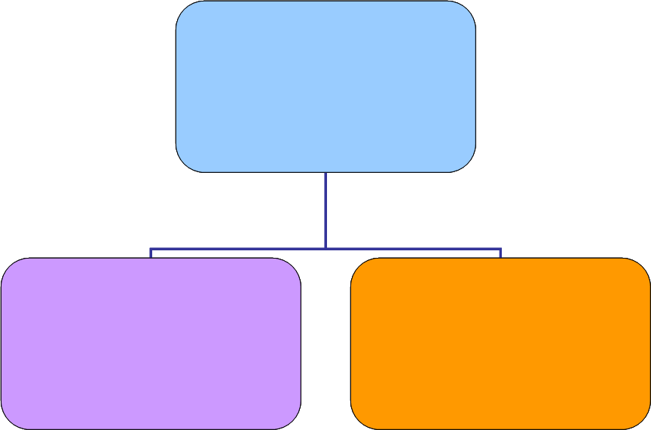
Расы
Большие
Маленькие

Slide 4
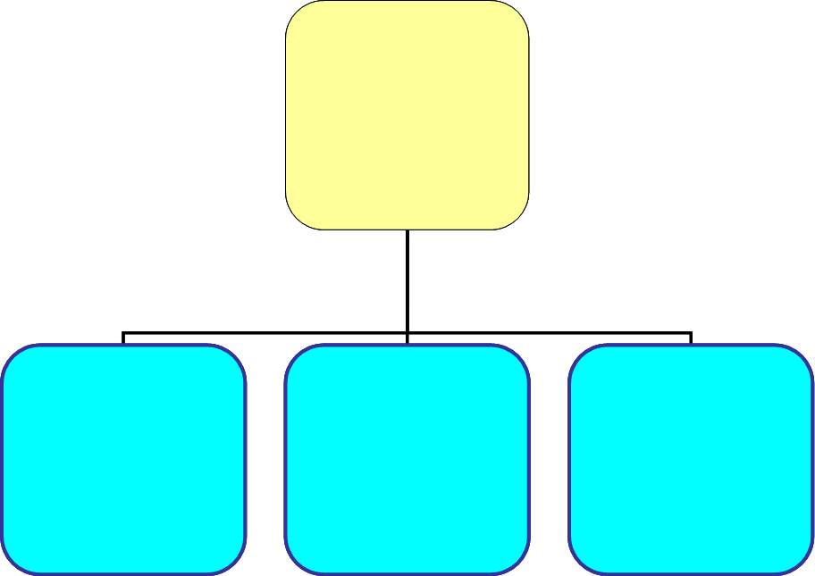
Большие
расы
Негроидная
Европеоидная
Монголоидная

Slide 5
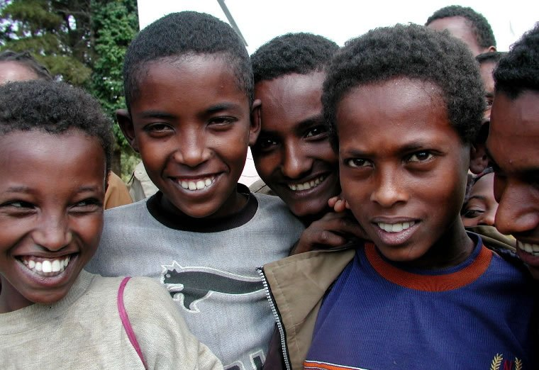
Негроидная раса
Представители негроидной расы – коренное население центральной и южной Африки, Австралии.
Признаки:
-волнистые или курчавые волосы
широкий нос
толстые губы
темная кожа
слабо развита складка верхнего века
борода и усы растут слабо

Slide 6
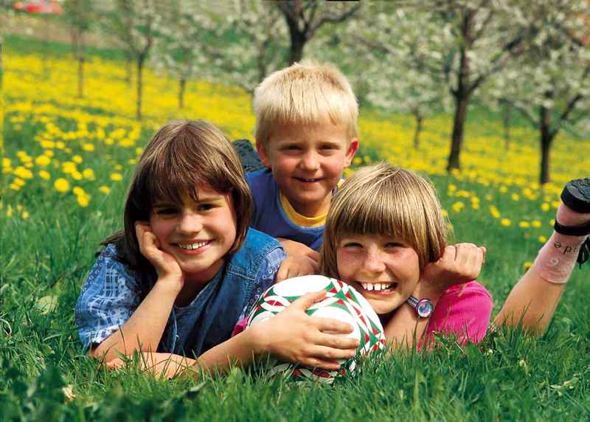
Европеоидная раса
Представители европеоидной й расы –
Коренное население Европы, Южной Азии и северной Африки
Признаки:
- светлая, иногда смуглая кожа
- прямые, иногда волнистые мягкие волосы
- длинный нос
- тонкие губы
- обычно хорошо развитые волосы на лице (усы, борода)
- слабо развита складка верхнего века

Slide 7
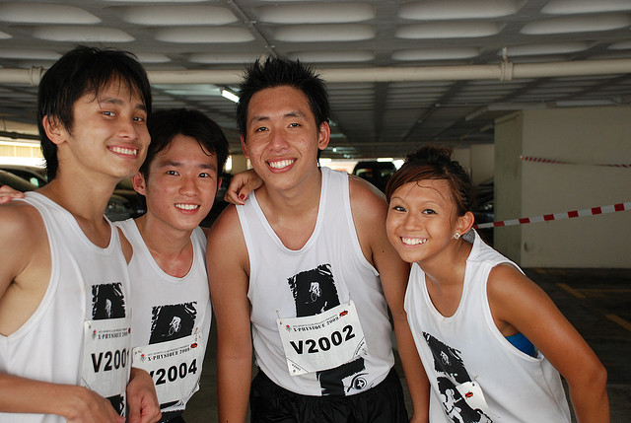
Монголоидная раса
Представители монголоидной расы –
Коренное население Центральной и Восточной Азии, Индонезии и Сибири.
Признаки:
- черные, жесткие волосы,
- усы и борода растут у них слабо,
- кожа скорее смуглая, чем светлая,
нос средней ширины, выступает мало,
широкое лицо, выступающие скулы
- узкая глазная щель,
- средние по толщине губы.

Slide 8
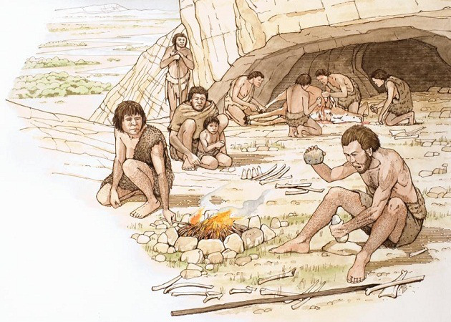
Расогенез –
процесс возникновения и становления человеческих рас.

Slide 9
Причины расогенеза
- естественный отбор
характер:
окружающей среды,
климата,
пищевых ресурсов,
количеством солнечного света.
- мутации
- изоляция
- смешение популяций

Slide 10
Для всех угнетенных
Трудом обожженных,
Разницы в цвете кожи
-нет
В людях – черных, белых, желтых-
Красная кровь течет.
(Р. Рождественский)

